Slide 1
আজকের পাঠে
সবাইকে স্বাগত

Slide 2

মোঃ কয়েছ আহমদ
সহকারী শিক্ষক
মোহাম্মদপুর এ. গফুর সপ্রাবি
দক্ষিণ সুরমা, সিলেট।
মোবাইল: 01710504502
শ্রেনি: প্রথম
বিষয়: আমার বাংলা বই
পাঠ: বর্ণ শিখি: ই ঈ (শুনি ও বলি)

Slide 3
শিখনফল
এই পাঠ শেষে শিক্ষার্থীরা…
1.1.1 প্রমিত উচ্চারণে বলা বর্ণমালার স্বরধ্বনি মনোযোগ সহকারে
শুনে শনাক্ত করতে পাড়বে।
5.1.1 বাক্য ও শব্দে ব্যবহৃত বাংলা বর্ণমালার ধ্বনি স্পষ্ট ও শুদ্ধভাবে বলতে পারবে।
৫.১.২ বর্ণক্রম অনুসারে বাংলা বর্ণমালার ধ্বনি বলতে পারবে।
৫.১.৪ শব্দ ভেঙ্গে ধ্বনি বলতে পারবে।

Slide 4
এসো আমরা একটি ভিডিও দেখি
ভিডিও সম্পর্কিত আলোচনা

Slide 5



গত পাঠে আমরা কী কী বর্ণ শিখেছি মনে আছে?

Slide 6

আমরা আজকে বাংলা স্বরধ্বনির ই ঈ বর্ণ দুটি সম্পর্কে জানবো।

Slide 7
চলো আমরা একটা ছড়া শুনি ও বলি।
কে কে ছড়া শুনতে চাও?
ইট রয়েছে সবুজ ঘাসে।
ঈগল ওড়ে ওই আকাশে।

Slide 8
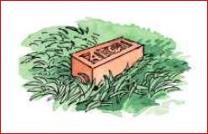
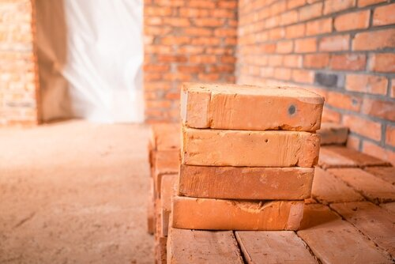
চলো আমরা ছবিগুলো দেখি।
এটি কীসের ছবি?
ইট

Slide 9







ইট রয়েছে সবুজ ঘাসে

Slide 10
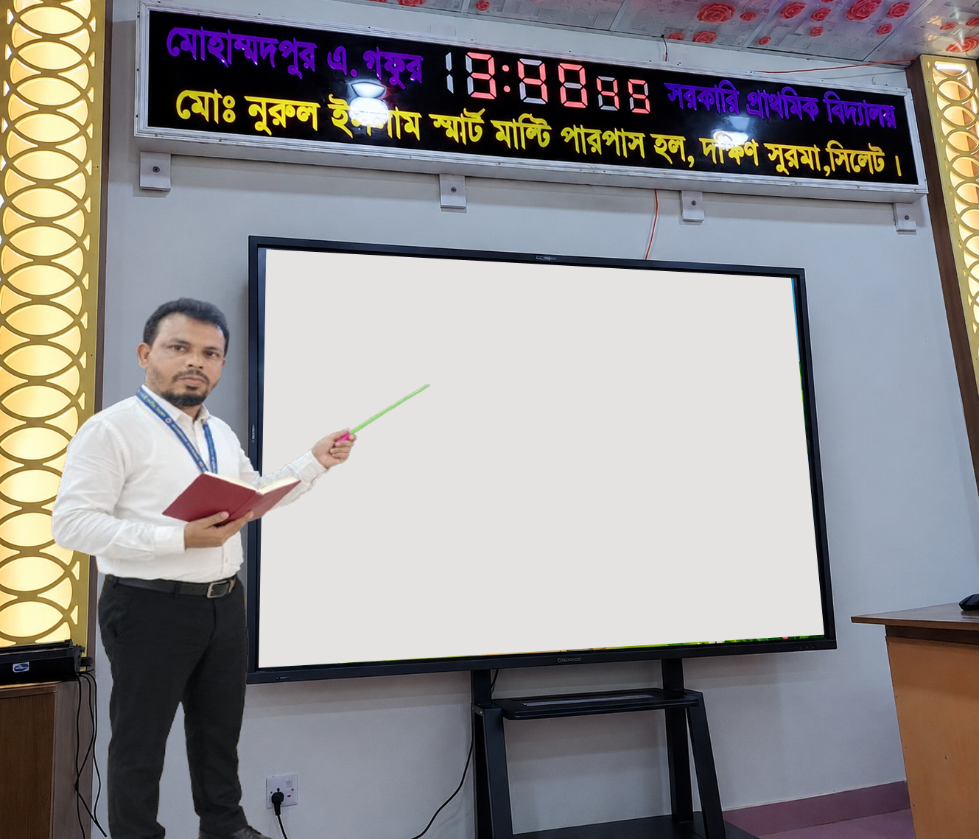
আমি যে বর্ণের উপর কাঠি দিয়ে নির্দেশ করবো তোমরা হাততালির সঙ্গে প্রতিটি সিলেবল আলাদা উচ্চারণ করবে।
ই
ট

Slide 11
উচ্চারন অনুশীলন
ই

Slide 12
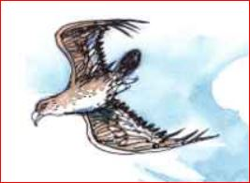
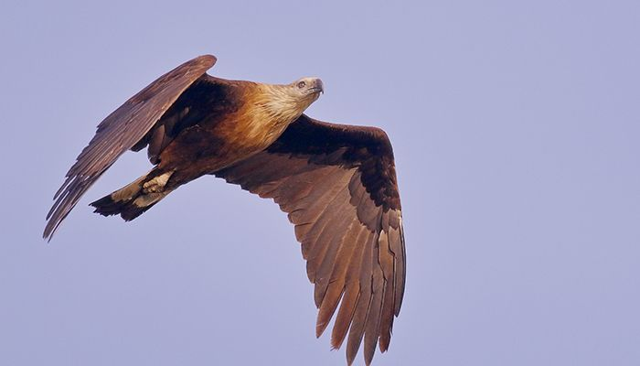
চলো আমরা ছবিগুলো দেখি।
এটি কীসের ছবি?
ঈগল

Slide 13

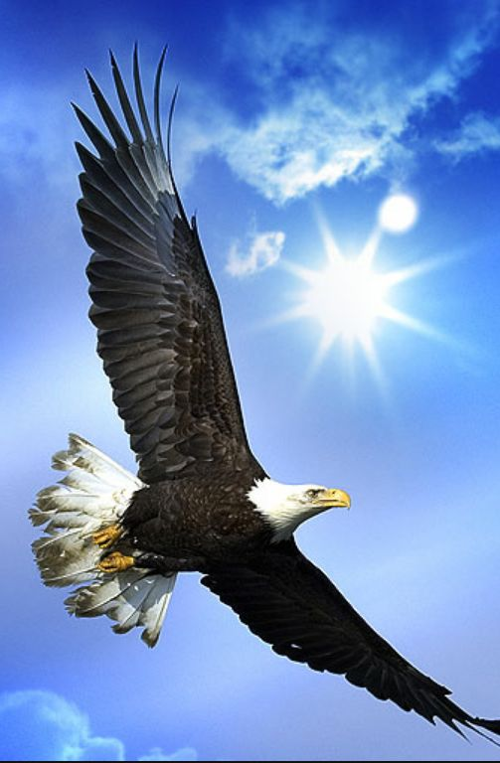

ঈগল ওড়ে ওই আকাশে।

Slide 14
আমি যে বর্ণের উপর কাঠি দিয়ে নির্দেশ করবো তোমরা হাততালির সঙ্গে প্রতিটি সিলেবল আলাদা উচ্চারণ করবে।
ঈ
গ
ল

Slide 15
উচ্চারন অনুশীলন
ঈ

Slide 16

ইট দিয়ে ঘর বানাই।
ঈগল অনেক বড় পাখি।

Slide 17


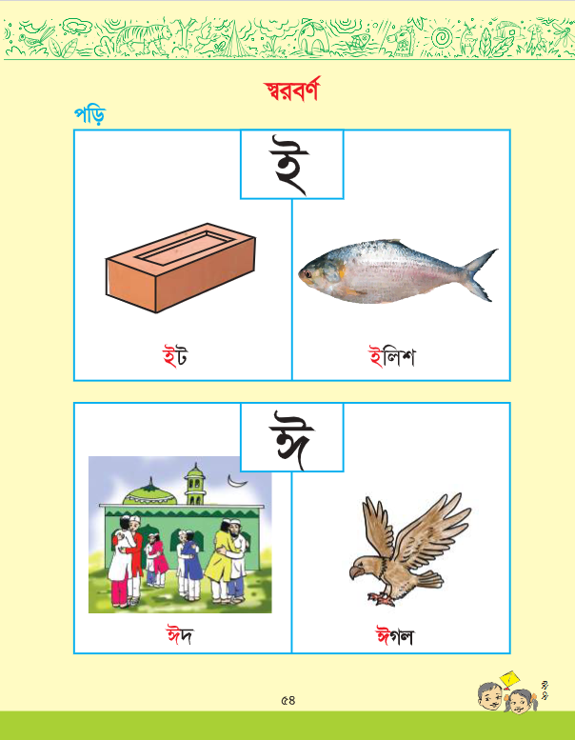
তোমার পাঠ্য বইয়ের 54 নং পৃষ্টা বের করে পাঠ্যাংশ টুকু পড়।

Slide 18

উচ্চারন অনুশীলন
ই ঈ বর্ণ পড়ি
ই
ঈ

Slide 19


খালিঘরে বর্ণগুলো বলো।
ট
গল
খালি ঘরে ক্লিক করুন

Slide 20
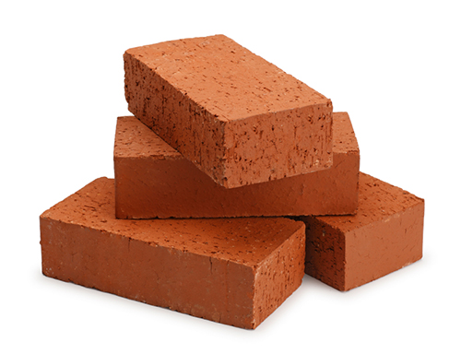
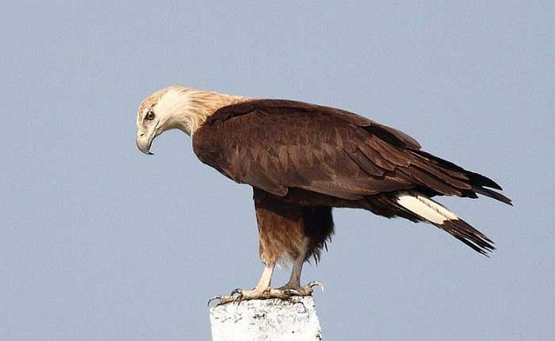
ছবি দেখে শব্দ বল।
ইট
ঈগল
খালি ঘরে ক্লিক করুন

Slide 21
সঠিক উচ্চারনে ই ঈ বর্ণ গুলো বলো।

Slide 22
বাড়িতে ই এবং ঈ উচ্চারণ বলার অনুশীলন করবে।

